Slide 1

Министерство науки и высшего образования
Российской Федерации
Московский авиационный институт
(национальный исследовательский университет)
Выпускная квалификационная работа магистра
Система автоматизированного обогащения
товарных данных для интернет-магазина
(гибридный каскад: Regex → ML → Bayes → LLM)
Выполнил: студент группы М8О-211М-24 Фролов Михаил Александрович
Научный руководитель: Чернышов Лев Николаевич, к. ф.-м. н., доцент кафедры 806
Москва, 2026

Slide 2
Актуальность темы исследования
Карточка товара — центр цифровой витрины: от её полноты зависят поиск, ранжирование и конверсия онлайн-магазина.
Партнёрский ввод неоднороден; пробелы исторически закрывают контент-менеджеры вручную — этот подход не масштабируется на каталоги в миллионы позиций.
Классические PIM-системы (Akeneo, Pimcore, Salsify) спроектированы хранить готовую товарную информацию, но не извлекать её из неструктурированного партнёрского ввода. Модули автообогащения — обёртка над одной большой языковой моделью на каждый товар: дорого и без гарантий точности на числовых полях.
11 трлн ₽
годовой объём
e-commerce в РФ
(2024–2025)
3–7 мин
ручной труд
на одну карточку
товара
10⁷ позиций
каталоги крупных
магазинов; тысячи
новинок ежедневно
2 / 22

Slide 3
Область и направление исследования
Область исследования
11 трлн ₽
годовой объём
e-commerce в РФ
Процессы обогащения товарных каталогов: преобразование частичной партнёрской информации в полные структурированные карточки товаров для онлайн-магазинов.
3–7 мин
ручной труд
на одну карточку
Направление исследования
Автоматизация процесса обогащения средствами гибридного каскада из детерминированных правил, машинного обучения и больших языковых моделей с фильтрацией по уверенности.
10⁷ позиций
каталоги
крупных магазинов
3 / 22

Slide 4
Актуальность и научная задача
Актуальность направления
Научная задача
1
Кратный рост объёма e-commerce и числа товарных позиций при дефиците операторов каталога
Разрешение противоречия между растущей потребностью в обогащении товарных каталогов на основе неструктурированных партнёрских полей и ограничениями каждой из изолированных технологий (regex, ML, LLM) по полноте, точности или стоимости одновременно.
2
Зрелость больших языковых моделей в задачах извлечения структурированной информации из текста
3
Отсутствие решений, сочетающих точность правил, обобщающую способность ML и семантику LLM при контролируемой стоимости
4
Привязка существующих модулей автообогащения PIM-систем к одному коммерческому API большой языковой модели
гетерогенность типов товарных атрибутов
точность фактической информации (числовые поля)
стоимость обращения к LLM на больших каталогах
4 / 22

Slide 5
Цель и задачи исследования
Цель
Гибридная каскадная система автоматизированного обогащения товарных данных интернет-магазина с высокой точностью извлечения атрибутов, сокращённой стоимостью обращения к большой языковой модели и поддержкой открытых моделей.
Частные задачи
1
Спроектировать архитектуру: гибридный каскад с многоуровневой фильтрацией по уверенности и явным разделением слоёв.
2
Реализовать слои каскада: regex-экстрактор, ML-классификатор на эмбеддингах, байесовский валидатор, LLM-fallback.
3
Построить эталонную выборку: brand-disjoint разметка трёх категорий со слабым надзором, согласием LLM и слепой ре-разметкой.
4
Провести экспериментальную оценку: точность, покрытие, стоимость; сравнение с прямым вызовом LLM; вклад каждого слоя.
5
Создать демонстрационный комплекс: веб-интерфейс оператора и REST API; три сценария развёртывания запасного слоя.
5 / 22

Slide 6
Объект, предмет и рабочее предположение исследования
Объект исследования
Предмет исследования
Процессы автоматизированного обогащения товарных каталогов интернет-магазинов с использованием открытых источников данных.
Методы и алгоритмы гибридной каскадной архитектуры с ансамблевой оценкой уверенности классификаторов и адаптивным обращением к большой языковой модели как запасному слою.
Рабочее предположение исследования
Совокупность методов гибридной каскадной композиции слоёв с фильтрацией по калиброванной уверенности обеспечивает превосходство по точности и сокращение стоимости обращения к большой языковой модели на задаче обогащения товарных атрибутов по сравнению с прямым вызовом большой языковой модели на каждое поле.
6 / 22

Slide 7
Методы исследования
Системный анализ
Управление требованиями
Декомпозиция процесса обогащения товарных каталогов, выявление противоречия между типами атрибутов и пригодными технологиями.
Функционально-технические требования к каскаду, формальная постановка по партнёрским полям и целевым атрибутам.
Машинное обучение и статистика
Промпт-инженерия
Векторные представления (SBERT), градиентный бустинг (XGBoost), байесовские сети, изотоническая калибровка, бутстрэп с кластеризацией по брендам.
Стандартизованные запросы к большой языковой модели, парсинг JSON-ответов, согласие нескольких моделей для эталонной разметки.
Эмпирическая оценка
Демонстрационная разработка
Brand-disjoint валидация на 4350 ячейках, цикл «аудит → переобучение → измерение» с воспроизведением 3 / 3.
Трёхкомпонентный комплекс (Go-шлюз, Python ML-сервис, веб-фронтенд) с фиксацией показателей.
7 / 22

Slide 8
Научная новизна
Гибридная каскадная архитектура для обогащения товарных данных
Отличается от известных подходов (TXtract, MAVE, OpenTag, FrugalGPT, AutoMix, RouterBench) сочетанием:
1
парето-доминирующей композиции с одновременным выигрышем точности +7,7 п. п. и сокращением стоимости в 275 раз над прямым вызовом коммерческой большой языковой модели;
2
негативного результата для стоимостно-чувствительного маршрутизатора (предзарегистрированная гипотеза H1 отклонена) и обоснованного перехода на статическое правило;
3
количественного опровержения структурной утечки эталонной разметки (circularity) через стратификацию ярусов сигнала и слепую ре-разметку независимой большой языковой моделью.
Обеспечивает воспроизводимое сокращение обращений к большой языковой модели до 8,6 % ячеек при сохранении сквозной точности 91,5 % на brand-disjoint тестовой выборке.
8 / 22

Slide 9
Результаты работы
Сформулированы функциональные требования и метрика качества каскада, охватывающая точность, покрытие, калибровочную ошибку и стоимость обращений к большой языковой модели.
1
Подобрано и адаптировано методическое обеспечение: SBERT-эмбеддинги, XGBoost с поатрибутными порогами, изотоническая калибровка, байесовский валидатор.
2
Разработана архитектура из пяти слоёв (категорайзер, regex, ML, байес, LLM-fallback) с явным разделением зон ответственности и стабильным REST-контрактом.
3
Реализован программный комплекс из трёх компонентов; обучено 24 классификатора на трёх категориях, оценено 22 пары (категория, атрибут).
4
Подготовлены рекомендации по внедрению (целевые роли, on-premise сценарий, конфигурация поставщика большой языковой модели) и эксплуатации каскада.
5
9 / 22

Slide 10
Значимость полученных результатов
Научная значимость
Практическая значимость
Получены методика количественного контроля структурной утечки эталонной разметки (стратификация ярусов сигнала, слепая ре-разметка независимой большой языковой моделью) и эмпирическое подтверждение парето-доминирования каскадной композиции над безусловным вызовом большой языковой модели на задаче обогащения товарных атрибутов.
Создан работающий программный комплекс из трёх компонентов (github.com/Qworl/diploma); подтверждена возможность полностью локального on-premise развёртывания на открытой модели gpt-oss-120b без передачи данных во внешние API при сохранении 90,5 % точности.
10 / 22

Slide 11
Достоверность, реализация, апробация
Достоверность и обоснованность
Подтверждаются brand-disjoint валидацией на 4350 тестовых ячейках с 95 % bootstrap CI (кластеризация по 503 брендам), слепой ре-разметкой Claude Opus 4 (κ Коэна > 0,85 на 17 / 22 пар, согласованность 95,0 %), стратификацией по типу эталонного сигнала и контролем семантической близости через k-NN ablation.
Реализация результатов
Программное средство реализовано в виде трёхкомпонентного комплекса (Go-шлюз, Python/FastAPI ML-сервис, статический веб-фронтенд) и опубликовано в открытом репозитории github.com/Qworl/diploma вместе с воспроизводимым ноутбуком и parquet-артефактами.
Апробация результатов
Результаты воспроизведены циклом «аудит → исправление экстракторов → переобучение → измерение» 3 / 3 на трёх категориях с приростом точности +18,2 / +16,3 / +14,4 п. п. на проблемных ячейках; предзарегистрированная гипотеза H1 проверена с поправкой Бонферрони на трёх бюджетах.
11 / 22

Slide 12
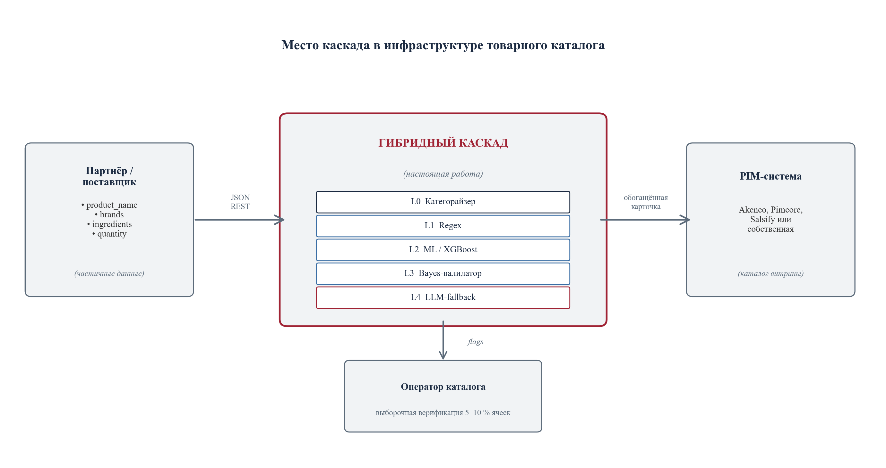
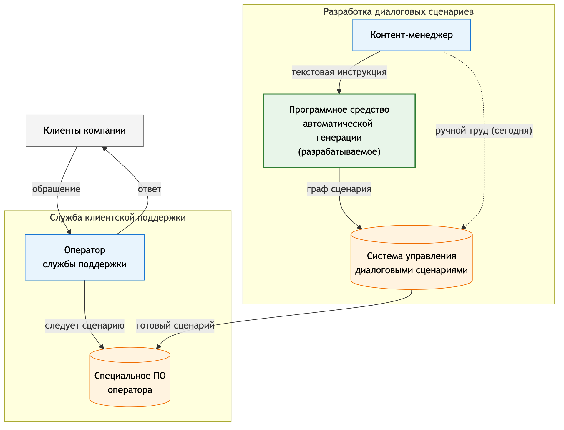
Место и роль гибридного каскада в инфраструктуре каталога
Место и роль программного средства в структуре службы клиентской поддержки
12 / 22

Slide 13
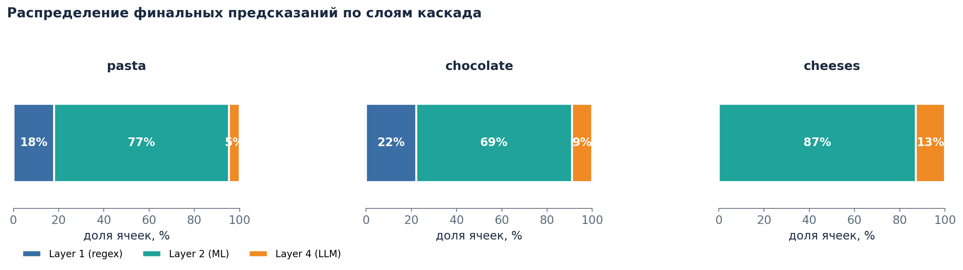
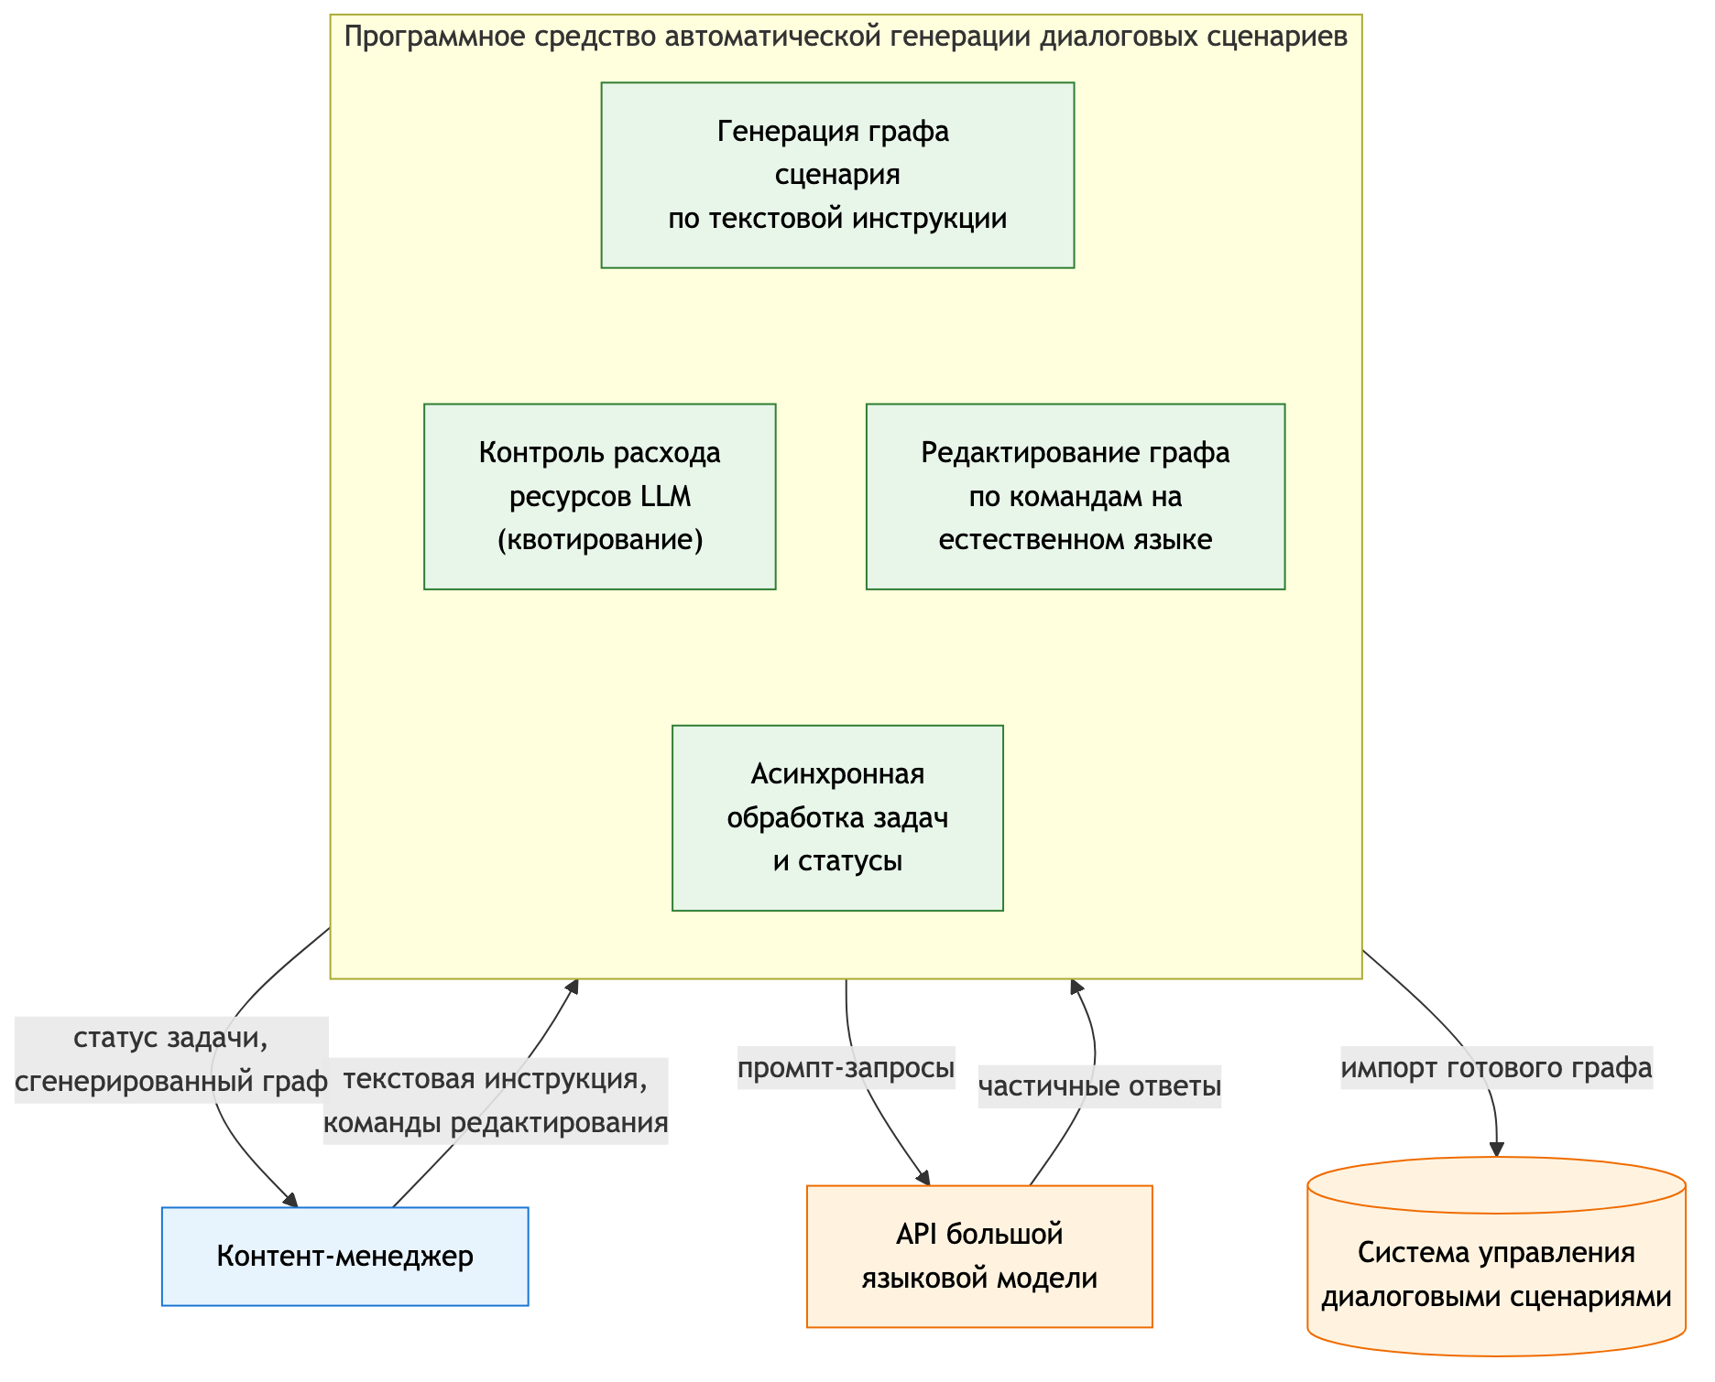
Состав требуемых функций каскада
Контекстная диаграмма (нарисовать стрелки-связи, контент менеджер в левом верхнем углу, поправить импорт на экспорт)
13 / 22

Slide 14
Система качества каскада
Качество каскада описано пятью показателями (сквозная точность, покрытие, доля обращений к LLM, калибровочная ошибка, стоимость обработки). Свёртка в скалярный показатель имеет вид:
Q = w1 · Acc + w2 · (1 − FracLLM) + w3 · (1 − ECE) − w4 · Cost
где Acc — сквозная точность на эталонной выборке, FracLLM — доля ячеек, требующих обращения к большой языковой модели, ECE — калибровочная ошибка ML-слоя, Cost — относительная стоимость инференса (нормирована к gpt-4o = 1.0).
Целевые значения основных показателей
≥ 90 %
сквозная точность
≤ 10 %
доля обращений к LLM
≤ 0,10
калибровочная ошибка ECE
14 / 22

Slide 15
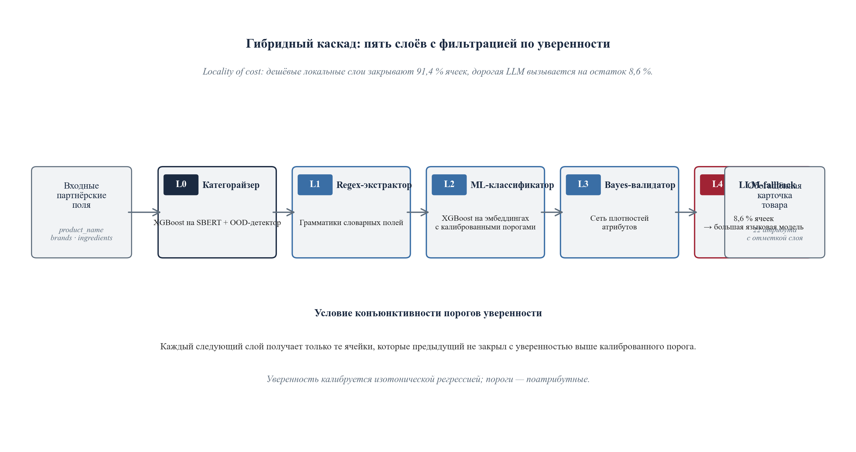
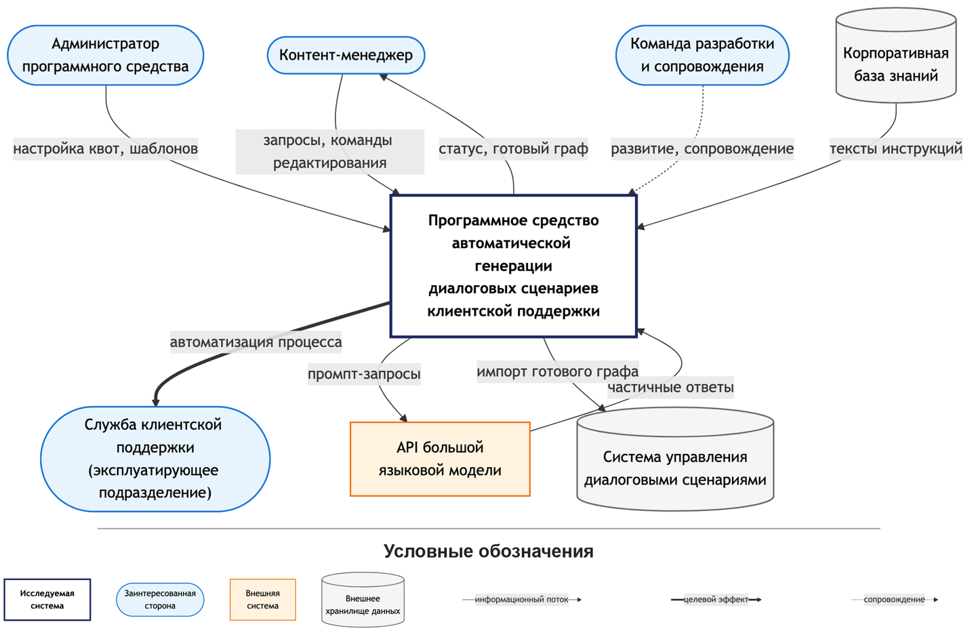
Архитектура гибридного каскада
15 / 22

Slide 16
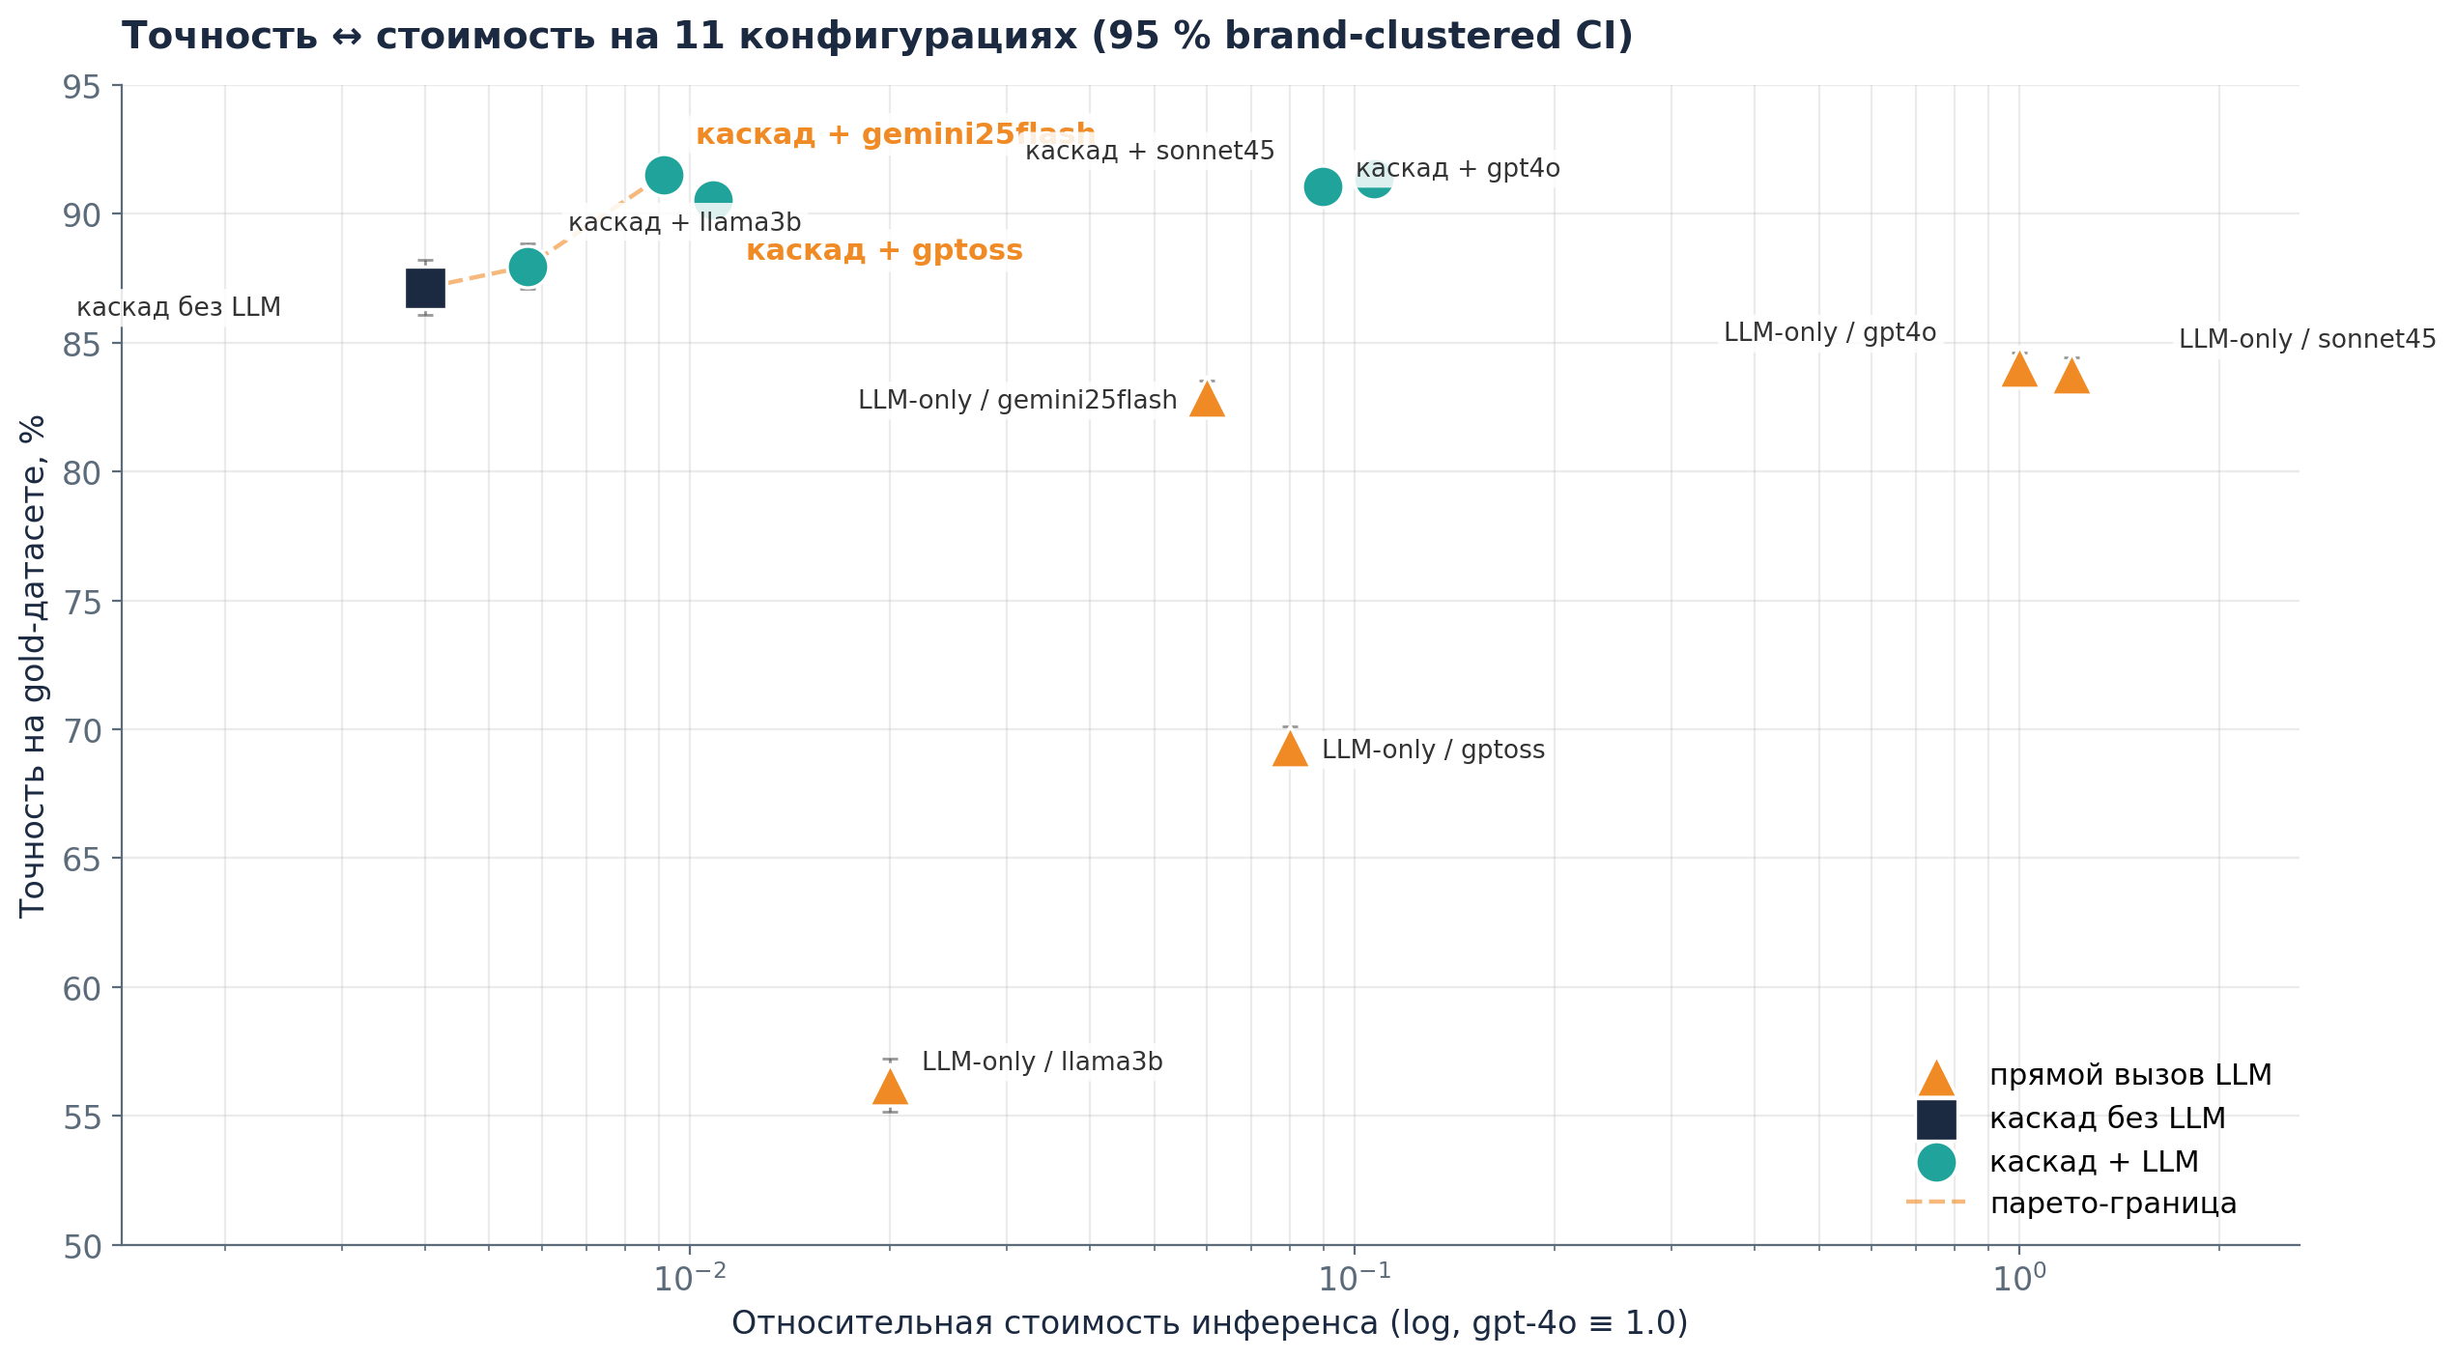
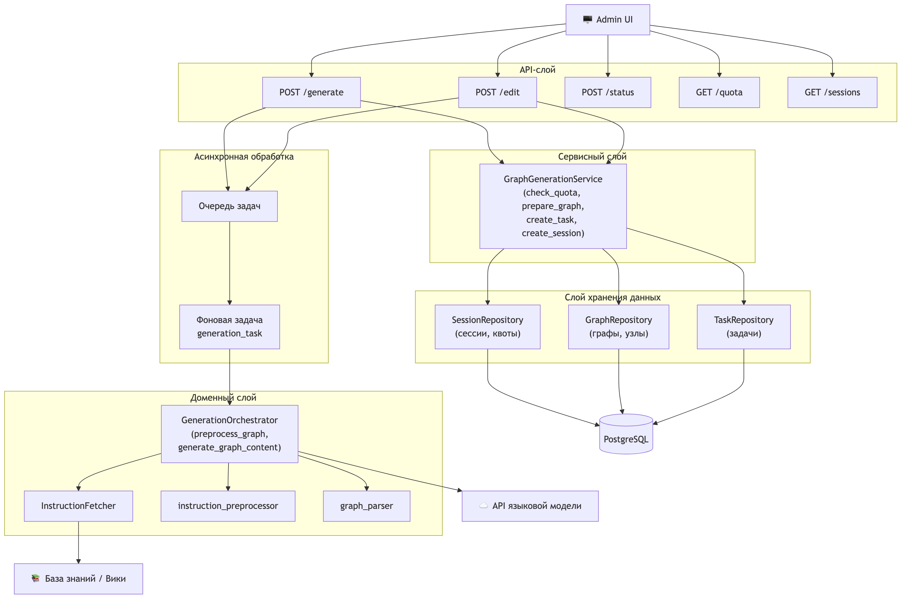
Основы технического проекта программного средства
API-слой
API-шлюз (Go)
≈ 200 строк net/http, валидация JSON, проксирование, CORS
ML-сервис (Python)
FastAPI; загрузка SBERT, 24 XGBoost-классификатора, байес-сетей и категорайзера
Каскадная логика
Конъюнктивное условие порогов; маршрутизация ячеек между слоями L0–L4
Веб-фронтенд
Статический HTML/CSS/JS; форма ввода и поатрибутный результат с отметкой слоя
Хранилище моделей
16 / 22

Slide 17
Ключевой алгоритм: гибридный каскад слоёв
1
Regex-экстрактор
2
ML-классификатор
Извлечение детерминированных атрибутов из product_name и quantity по доменным грамматикам словарных полей (fat_content, pasta_shape, grain_type, …).
XGBoost на 384-мерных SBERT-эмбеддингах партнёрских полей с поатрибутными калиброванными порогами уверенности; покрытие 69–87 % ячеек.
3
Bayes-валидатор
4
LLM-fallback
Сеть условных вероятностей атрибутов помечает невероятные предсказания ML и направляет их на дополнительную проверку.
Обращение к большой языковой модели на остаток (8,6 % ячеек), не закрытый предыдущими слоями с нужной уверенностью; три сценария поставщика.
17 / 22

Slide 18
Результаты разработки программного средства
Количественно-качественная характеристика
1
Стек технологий
2
Архитектура и модули
Python 3.14, FastAPI, SBERT (paraphrase-multilingual-MiniLM-L12), XGBoost, pgmpy, sentence-transformers; Go (net/http) для шлюза.
Пять слоёв каскада (L0–L4) в Python-сервисе; три независимых компонента (Go-шлюз, Python ML-сервис, веб-фронтенд) с REST-контрактом.
3
API-обработчики
4
Экспериментальная оценка
4 endpoint'а: POST /api/enrich, GET /api/categories, POST /api/explain, GET /health; JSON in/out, стабильный контракт.
4350 тестовых ячеек × 11 рабочих точек; brand-clustered bootstrap CI; 24 обученных классификатора; 22 оценённых пары (категория, атрибут).
18 / 22

Slide 19
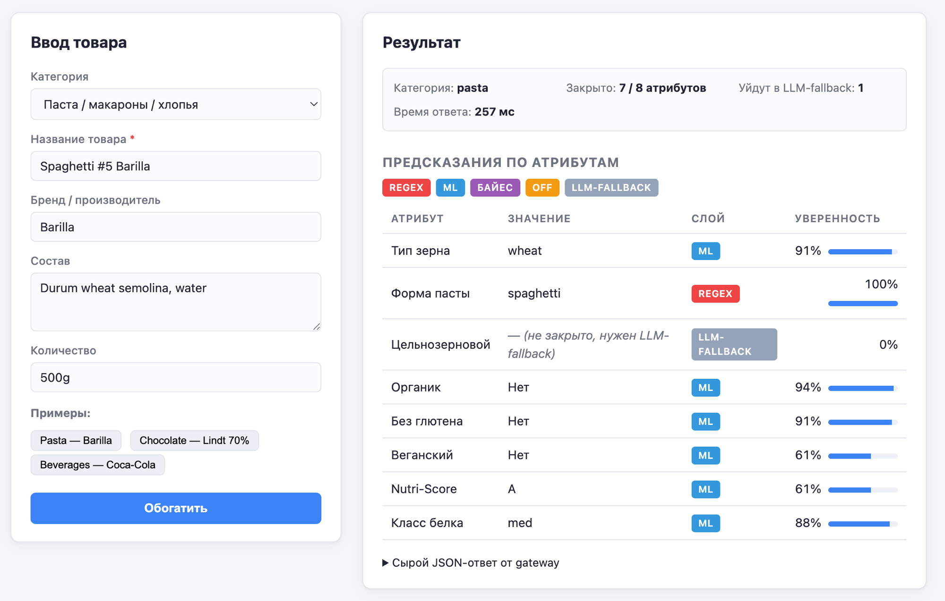
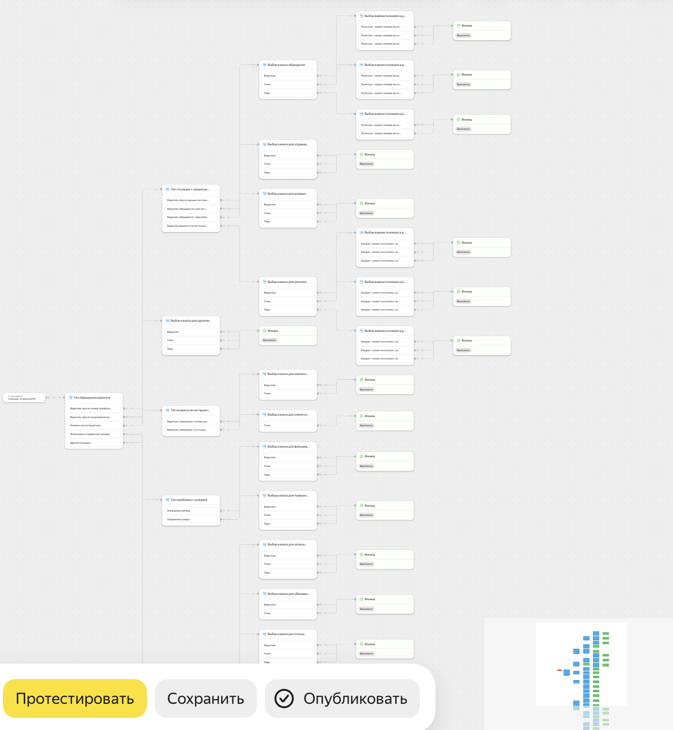
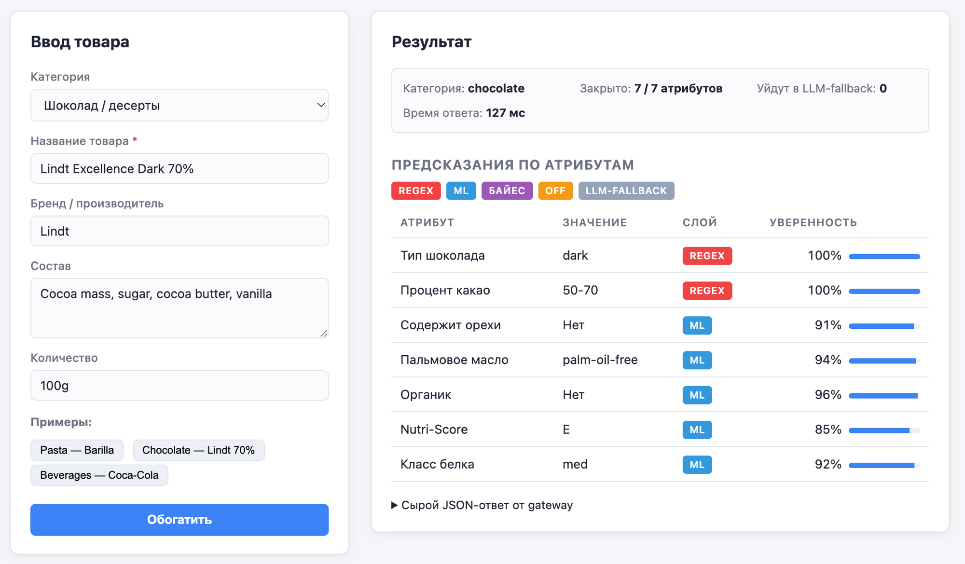
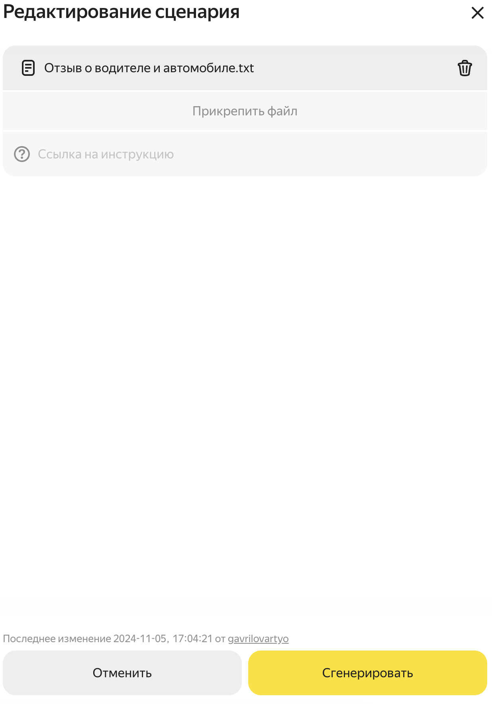
Интерфейс программного средства
Результат генерации — граф диалогового сценария
19 / 22

Slide 20
Оперативный эффект от внедрения
91,5 %
× 275
сквозная точность
каскада на brand-disjoint
тестовой выборке
сокращение стоимости
относительно прямого вызова
Claude Sonnet 4.5
8,6 %
+ 21,2 п. п.
доля ячеек, требующих
обращения к большой
языковой модели
прирост точности на открытой
модели gpt-oss-120b
в каскаде
20 / 22

Slide 21
Рекомендации по внедрению
Внедрение
Эксплуатация
Развитие
Развёртывание трёхкомпонентного комплекса (Go-шлюз, Python ML-сервис, веб-фронтенд) в инфраструктуре онлайн-магазина. Подключение к PIM-системе через стабильный REST API. Выбор поставщика большой языковой модели: коммерческий (Gemini Flash / Sonnet), бюджетный (GPT-4o) или on-premise (gpt-oss-120b).
Мониторинг доли обращений к большой языковой модели (целевая 8,6 ± 2 %) и сквозной точности по категориям. Запуск цикла «аудит → переобучение» при систематическом снижении точности на конкретном атрибуте. Выборочная верификация оператором ячеек с пометкой Bayes-валидатора и LLM-fallback.
Расширение на не-продовольственные категории (электроника, косметика). Привязка эталона к внешним регуляторным реестрам (PDO/PGI). Интеграция со стандартными PIM-системами семейства Akeneo, Pimcore. Открытие исходного кода: github.com/Qworl/diploma.
21 / 22

Slide 22
Спасибо за внимание
22 / 22

